Slide 1
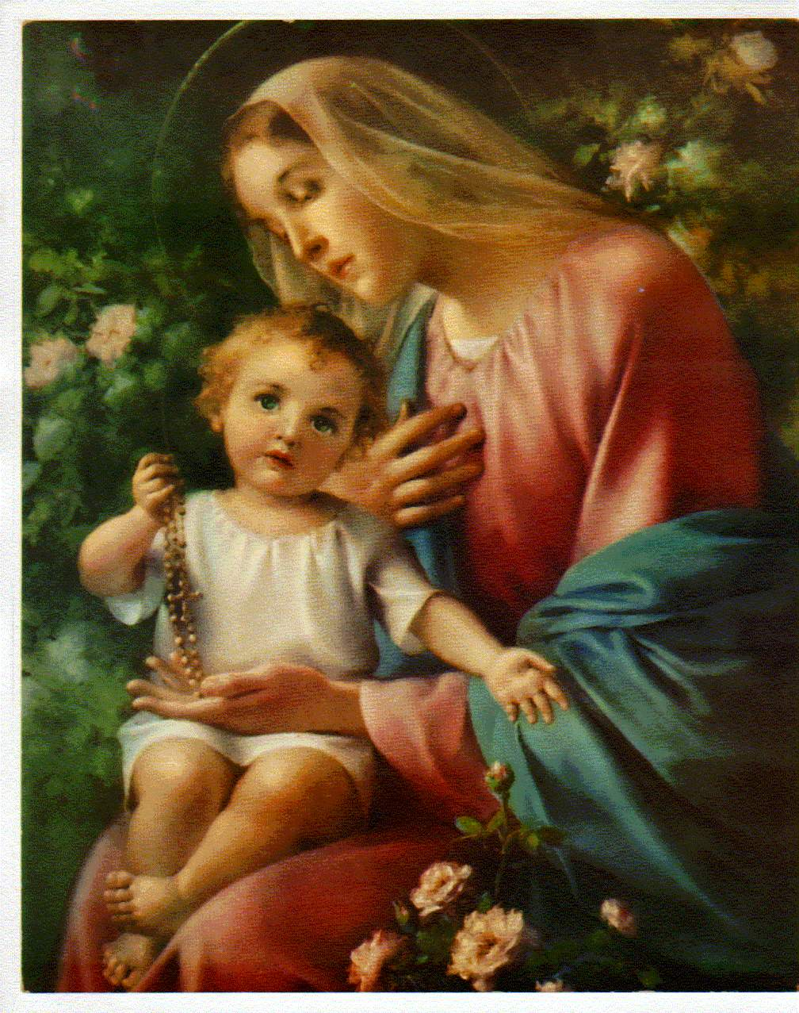
أمنا يا عدرا يا أم المسيح يا اللي فيك دايما بيحلو المديح(2)

Slide 2
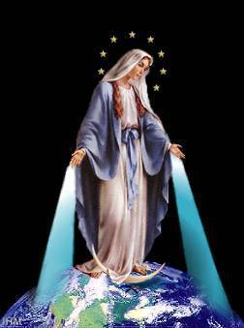
قلوبنا بتحبك حب ملوش مثيل
عايزين نفضل جنبك ونقول تراتيل (2)

Slide 3
أمنا يا عدرا يا أم المسيح يا اللي فيك دايما بيحلو المديح(2)

Slide 4
بتسدى احتياجنا وتفيضي كمان وفى زحمة حياتنا تدينا الامان(2)

Slide 5
أمنا يا عدرا يا أم المسيح يا اللي فيك دايما بيحلو المديح(2)

Slide 6
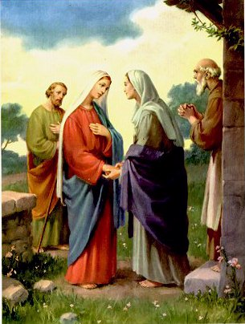
يا جمال مشاعرك حب حنان رعايا يا هنانا بأمومتك يا فخر البرايا(2)

Slide 7
أمنا يا عدرا يا أم المسيح يا اللي فيك دايما بيحلو المديح(2)

Slide 8
بيكي يزداد إيماناً بزيارتك بيوتناً مين يوفى جمايلك يا بركة فى حياتنا(2)

Slide 9
أمنا يا عدرا يا أم المسيح يا اللي فيك دايما بيحلو المديح(2)

Slide 10
نورت حياتنا لما شفنا نورك ياله يا عدرا طلي دا وحشنا ظهورك(2)

Slide 11

أمنا يا عدرا يا أم المسيح يا اللي فيك دايما بيحلو المديح(2)

